Slide 1
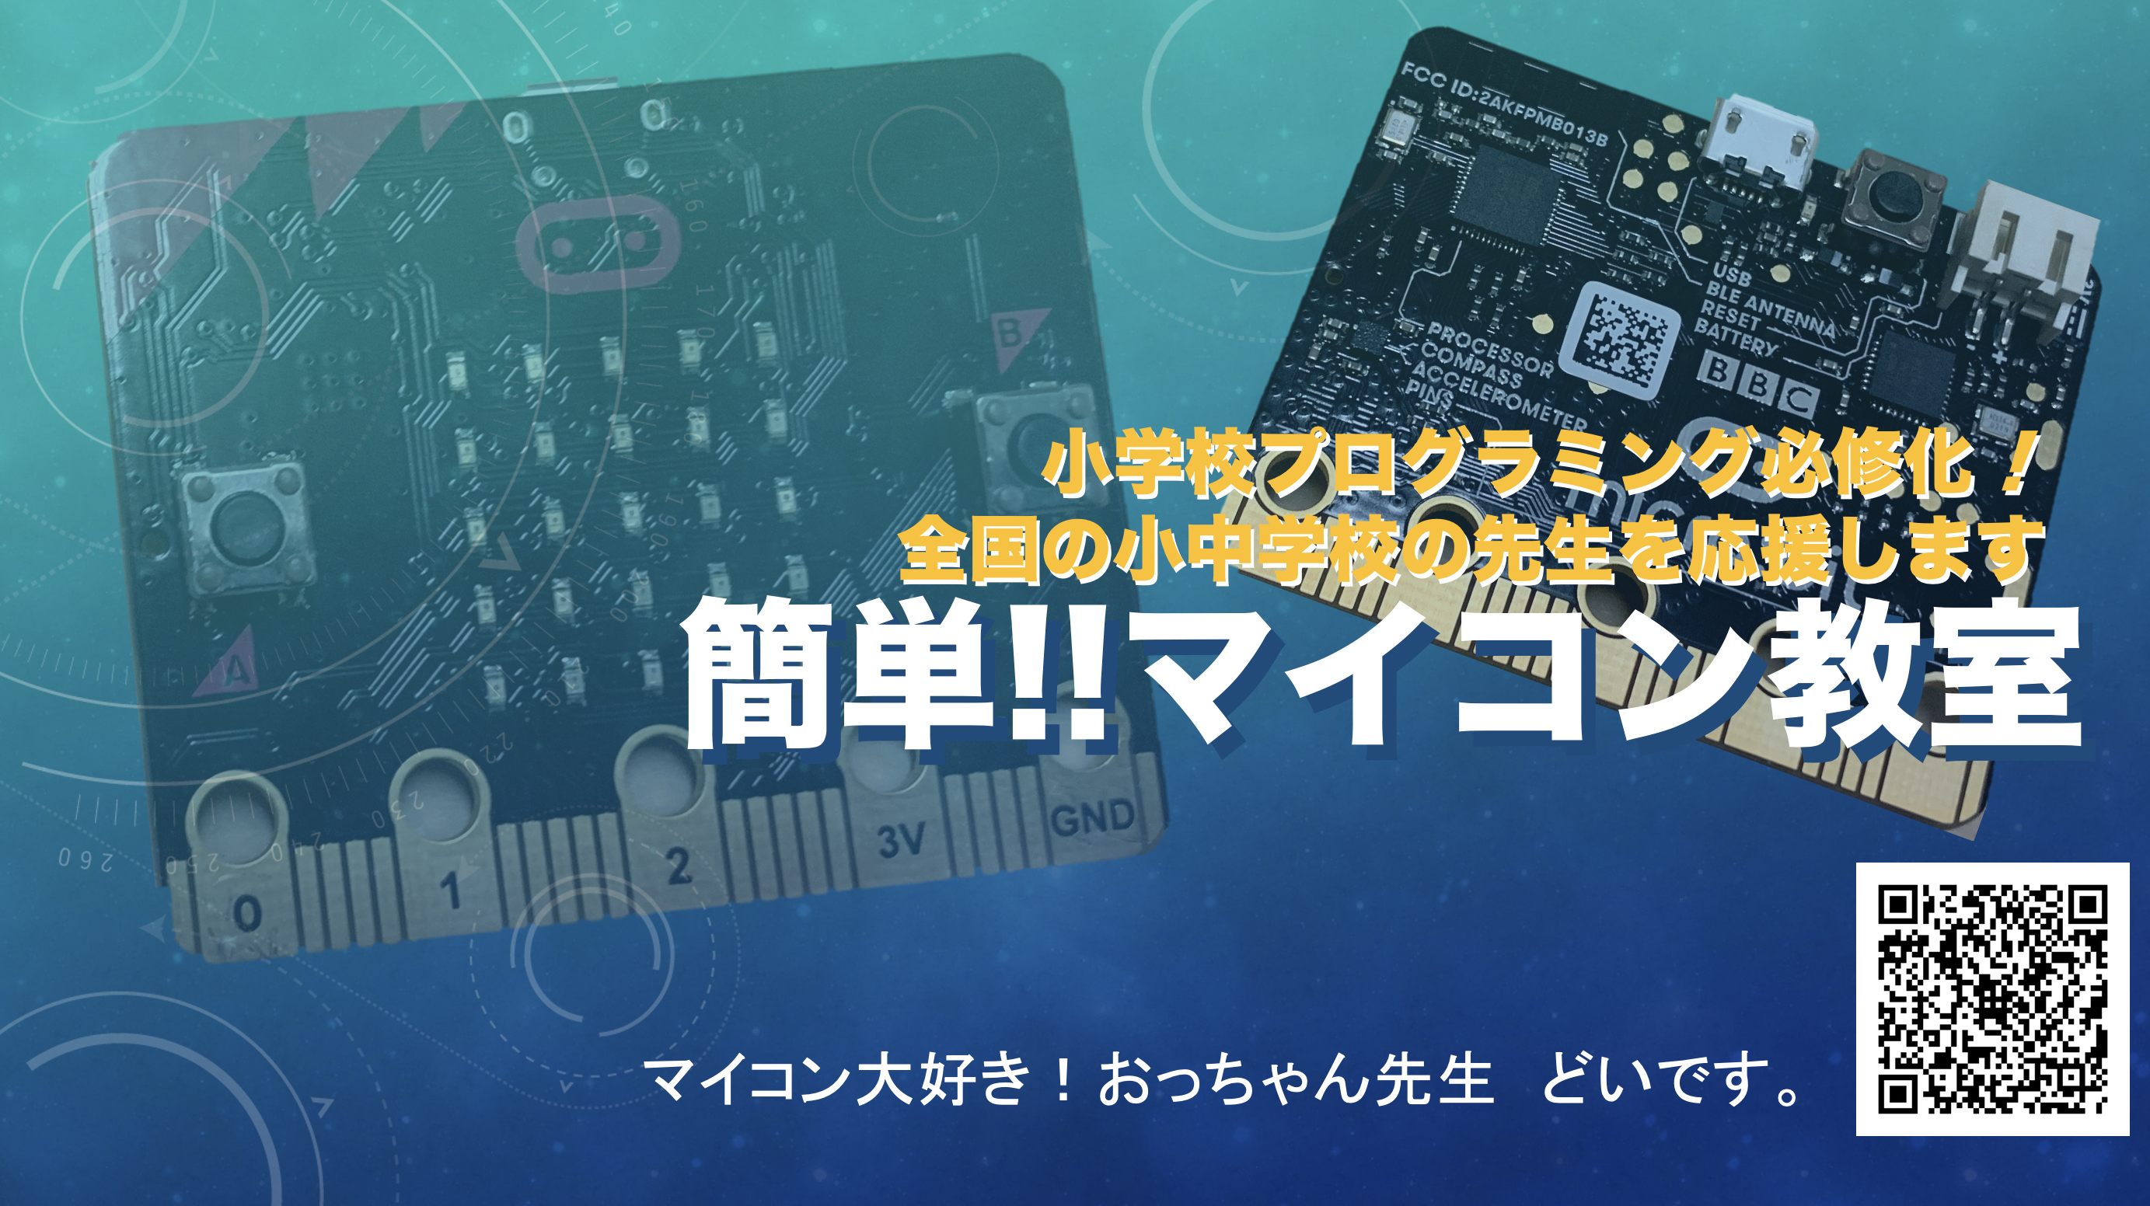
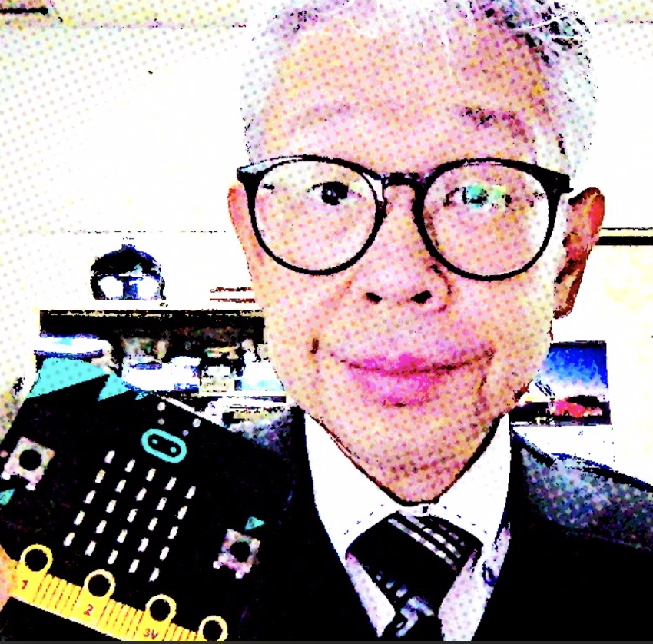

Slide 2




教材置場のURL

Slide 3

micro:bit 教材データ
簡単マイコン教室
マイコン大好き おっちゃん先生

Slide 4
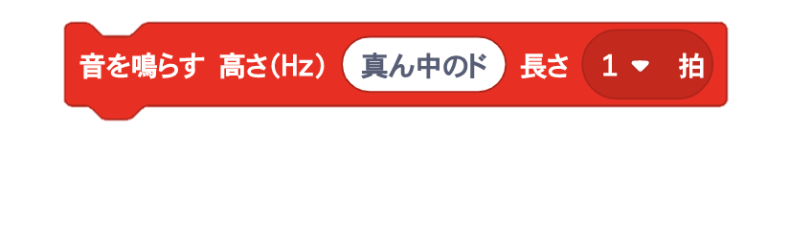
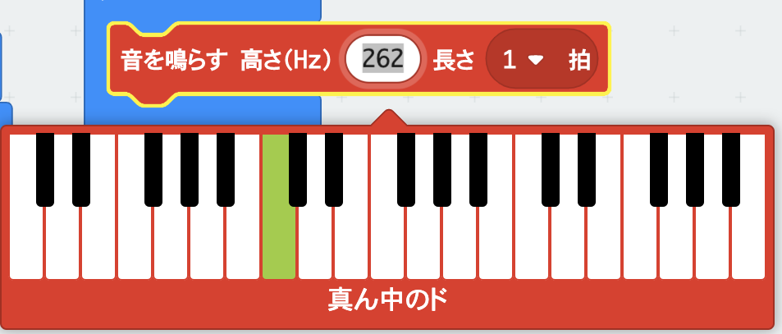
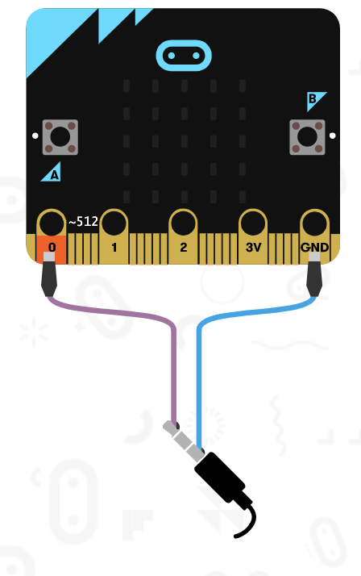
メロディーを ならす
すきな おと（音）を ならす
くりっくすると
けんばんがでてくる
ワニくりクリップと スピーカの
かわりにシミュレータをつかう

Slide 5
がくふのページ
がくふには ちょさくけん（著作権）がある
おんがくのきょうかしょをつかう
ホームページをさんしょうする
Google 「うみはひろいな 楽譜」でけんさく
簡単マイコン教室では，以下のサイトをつかった
http://bunbun.boo.jp/okera/w_osanago/umi_hayasi.htm

Slide 6
プログラム

